Slide 1



Slide 2




Цели и задачи
Проблемы бизнеса:
Много времени уходит на однотипные ответы
Потеря клиентов из-за недостаточной коммуникации
Хаотичный учет заказов, доходов и расходов
Решение проблем:
- Предоставляет удобный инструмент для конструирования ботов под задачи малого бизнеса

Slide 3


Идея
Бизнесмен
Клиенты

Slide 4



Продукт и бизнес-модель
- распространяется бесплатно, но имеет Business-подписку со следующими преимуществами:
Создание неограниченного количества ботов
Доступ к технической поддержке
Интеграция CRM и онлайн оплаты

Slide 5



Продукт и бизнес-модель
- распространяется бесплатно, но имеет Business-подписку со следующими преимуществами:
Создание неограниченного количества ботов
Доступ к технической поддержке
Интеграция CRM и онлайн оплаты
Рентабельность
ROI составляет 3 месяца при 50 активных пользователях
Низкие затраты на поддержание проекта
Возможность расширения в будущем

Slide 6


Целевая аудитория
Владельцы
малого бизнеса
Владельцы
онлайн магазинов
Организаторы
мероприятий
Предприниматели без
технических навыков

Slide 7
Альтернативные подходы
Конкуренты
Удобная конфигурация ботов
Многопрофильная конфигурация ботов
Не требуются технические навыки
Агрессивная ценовая политика
Заточен под малый бизнес
Сложная система настройки
Мягкая ценовая политика
Разные сервисы под разные задачи

Slide 8


Slide 9
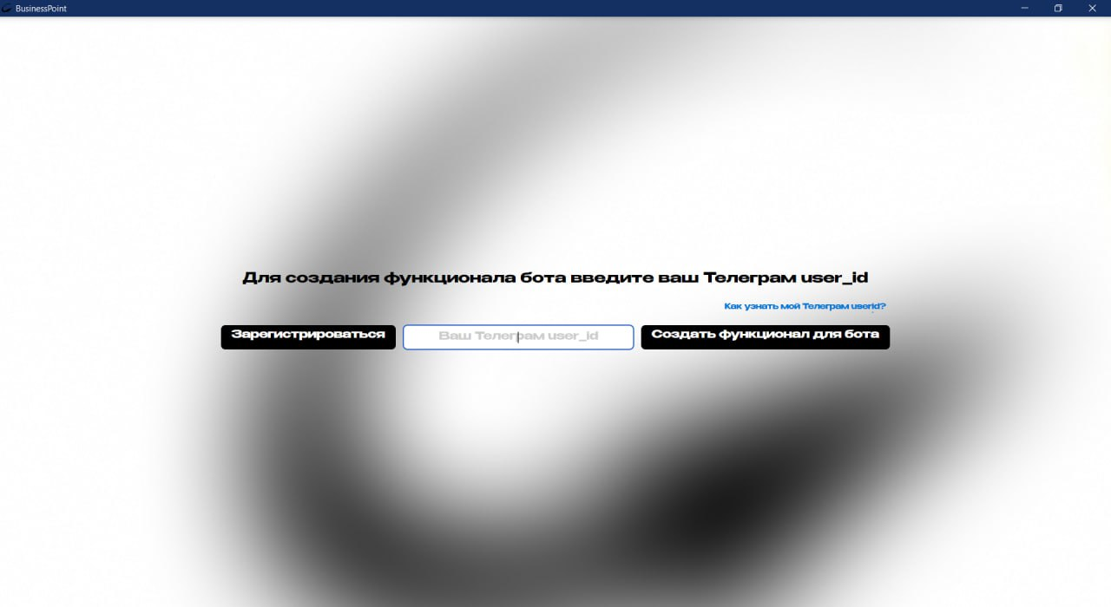

Slide 10
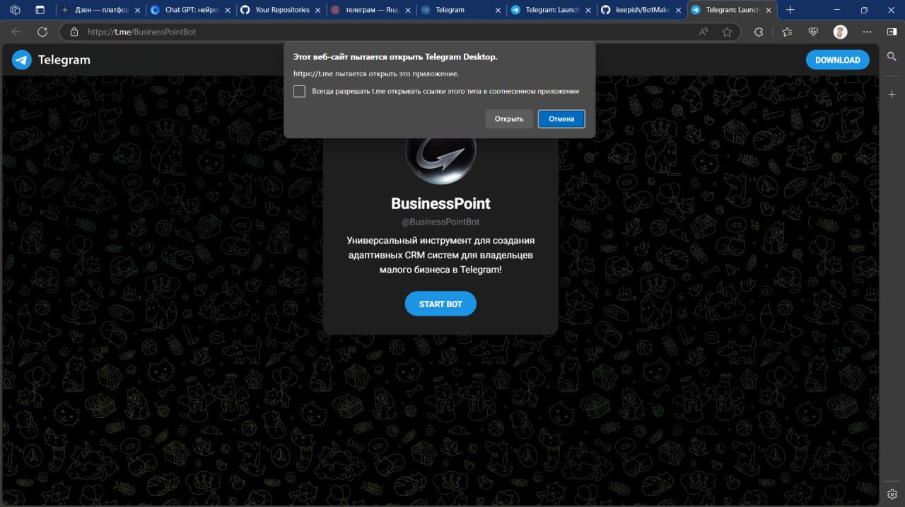

Slide 11
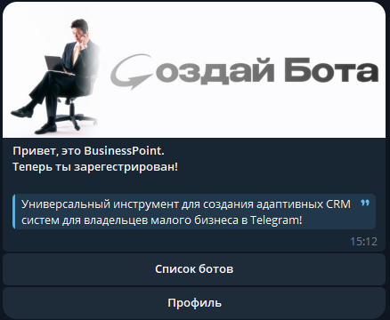
Регистрация пользователя

Slide 12
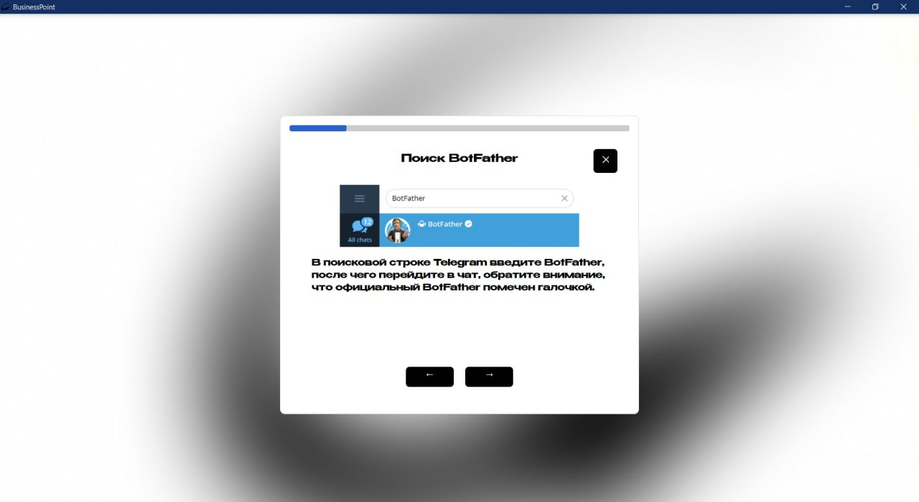
Демо десктоп приложения

Slide 13
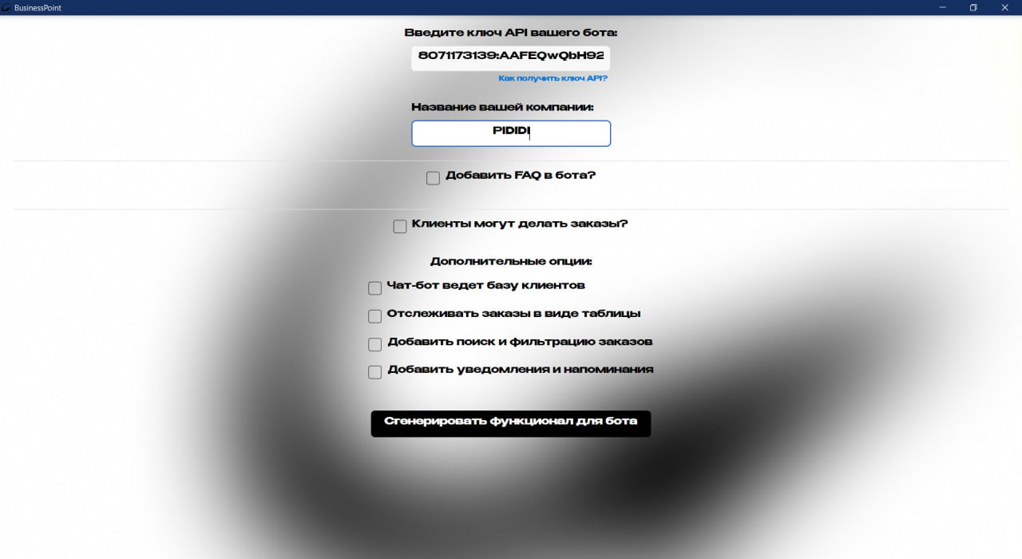

Slide 14
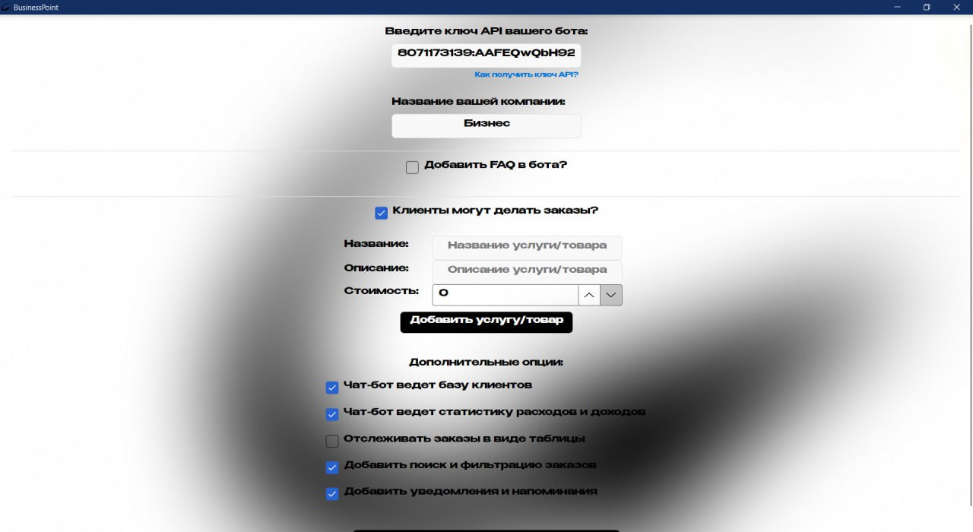

Slide 15
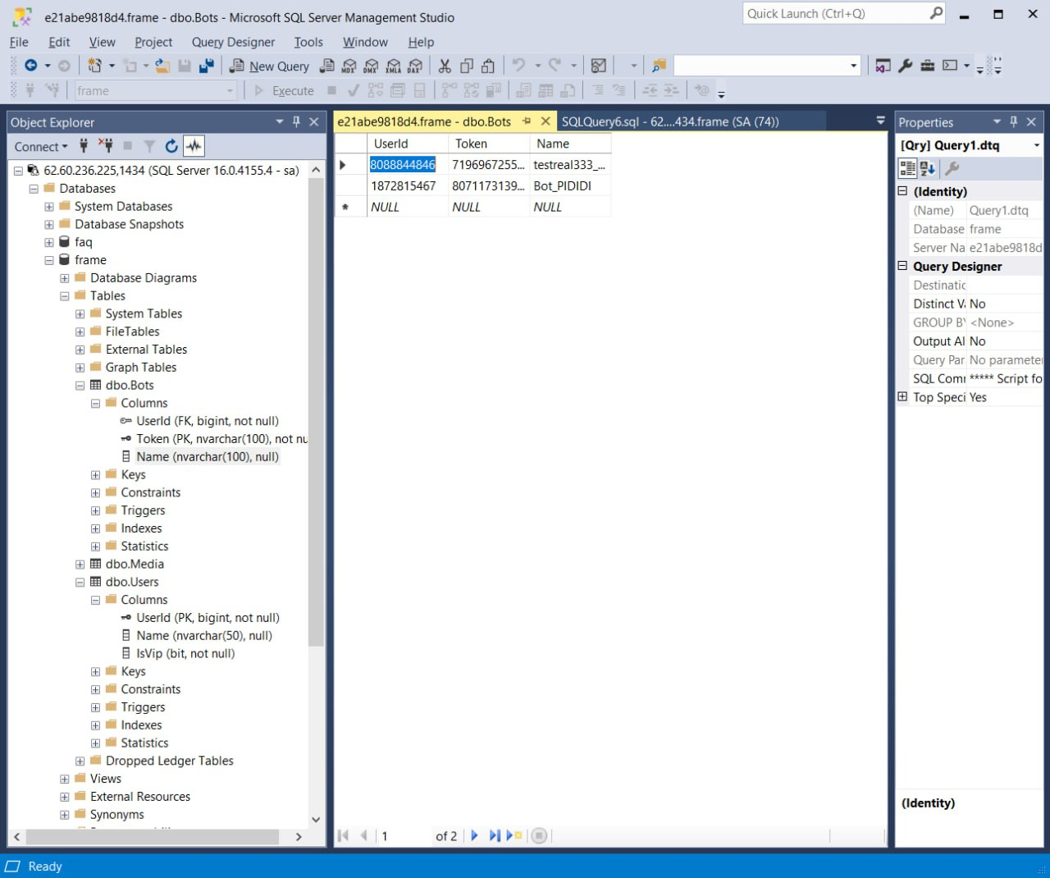

Slide 16
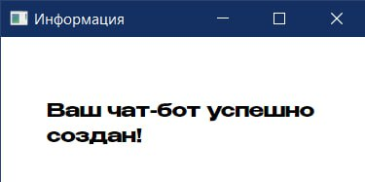
Сообщение об успешном запуске бота

Slide 17
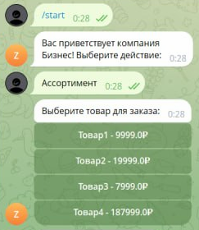
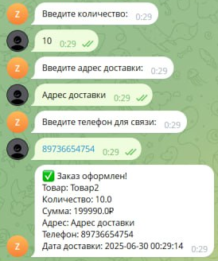
Взаимодействие с заказом

Slide 18
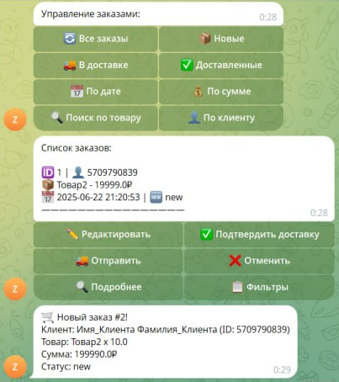
Меню управления / список заказов

Slide 19
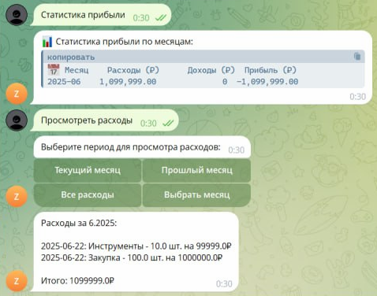
Статистика доходов / расходов

Slide 20
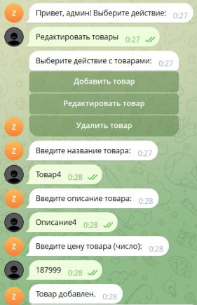

Управление товарами

Slide 21
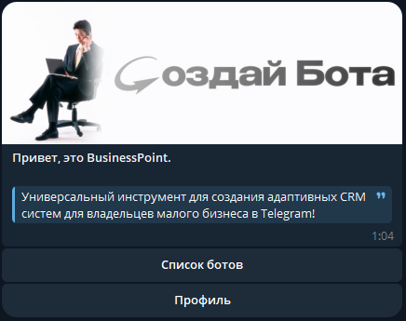
Главное меню

Slide 22
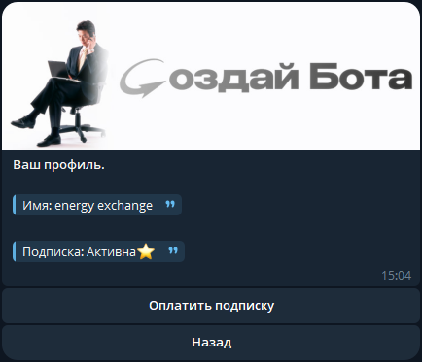
Профиль пользователя

Slide 23
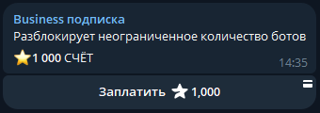
Инвойс подписки

Slide 24

Сообщение об успешной оплате

